Slide 1
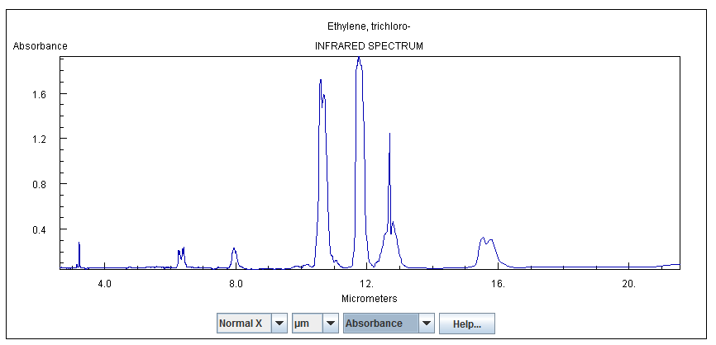
Development and test of optical sensor for real time measurement of volatile organic contaminants in air
Title slide
Mette Christophersen & Lars Bennedsen, Rambøll
Jeppe Seidelin Dam, Peter Tidemand Lichtenberg, Christian Pedersen, DTU Fotonik
Nancy Hamburger, Helena Hansen, Mads Terkelsen, Capital Region of Denmark
Notes:
Title slide

Slide 2
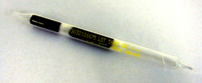
Background
Do not exist measurement methods that simple and effective can measure both short time variations and average conc. over a longer time period
Measurements of indoor climate are done by using passive samplers (ATD-tubes or Orsa-tubes) – gives an average conc. – takes a lot of time and is quite costly
Previous projects shows very big time related variations

Slide 3
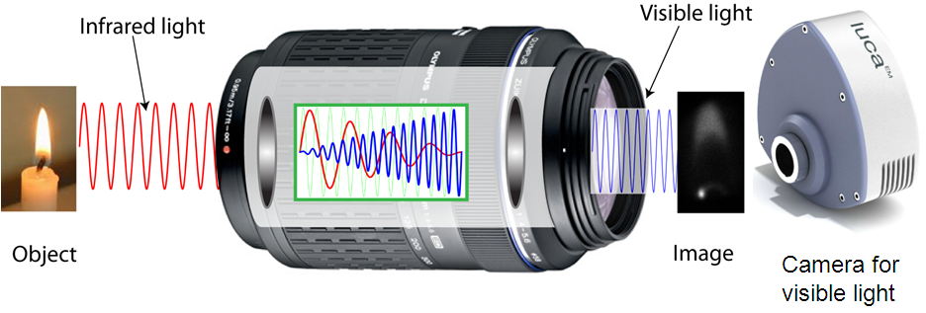
The concept
Notes:
One day a colleague heard on the radio that some researches at DTU was working with optical sensors and we thought that it could be the solution to our problem. The researchers have developed a new path breaking midi infared detector princip that is millions times more low noised compares to alternative detector solutions. Thereby it is possible to detect much lower concentration than earlier.
The concept is that a beam of light is send through the air volume, that we would like to measure. The wavelength of the beam of light and the oscillation in the PCE molekyles makes it possible to measure the gas concentration in the air.

Slide 4
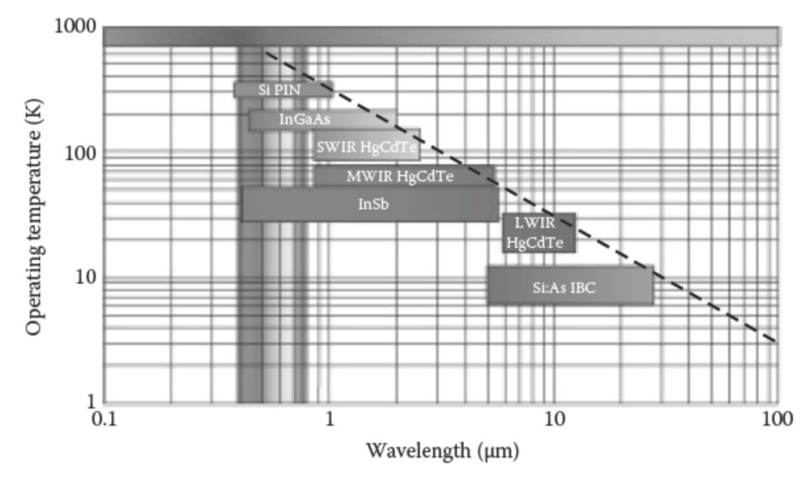
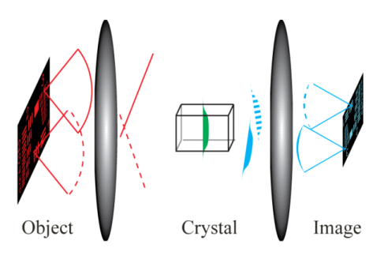
upconversion
Upconversion
Notes:
The key is the upconversion. Via upconversion it is possible to separate and increase the influence of the gas towards the beam of light and thereby measure very low concentrations. It is a unlinear upconversion of the absorped midi infrared light to visible light, where existing low-noise og cheap detectors can be used.

Slide 5
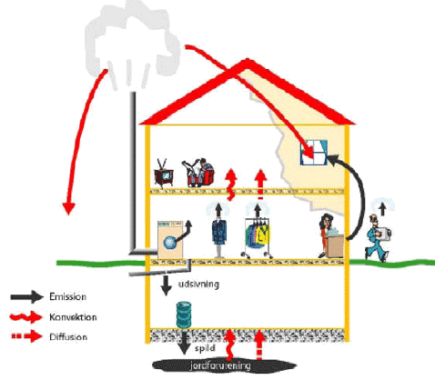
Objective
The objective with the project is to develop and test an optical sensor which can be used to measure PCE and TCE in pore air and indoor climate

Slide 6
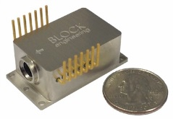
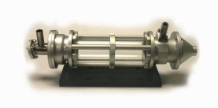
Project content
Two phases:
Establishment of a compact setup in the laboratory
Validation of the instrument under known conditions in the laboratory
Interference from other compounds
Stability and sensitivity
Measurements of PCE and TCE on pore air and air from indoor
Notes:
Få valideret måleinstrumentet under kendte forhold i laboratoriet i forhold til PCE og TCE
Virkemåde, stabilitet/repeterbarhed og følsomhed kvantificeres
Interferens fra andre stoffer
Computer-styring og synkronisering af lyskilden og detektorens bølgelængder
Multi-pass gascellen indsættes i den optiske vej - øger den forventede følsomhed omkring 500 gange
Skanne bølgelængden af lyskilden med detektorens sensitivitetsområde for opnåelse af fint opløst infrarødt spektrum

Slide 7
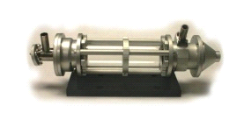
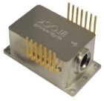
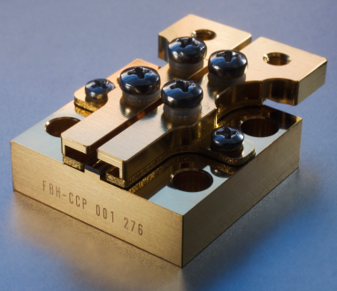
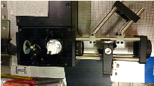
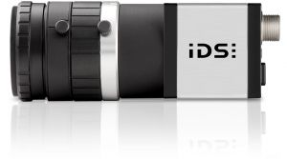
Concept and setup
Light source
Multi-pass gas cell
Mixing laser
Up-converter unit
NIR camera
Notes:
Konceptuel layout:
Light source: Lyskilden er smalbåndet (smal i sammenligning med absorptionsspektre fra de gasser som skal måles) og kan tunes hen over de ønskede absorptionsspektre
Multi-pass gas cell: Gas celle som gassen kan suges ind i. I enden cellen er der spejle som sende lyset 192 gange igennem cellen, dvs. der opnås en samlet vekselvirknings længde mellem lys og gas på 36 m.
Mixing laser & Up-converter unit: Mixing laseren sender en kraftig laser stråle ind i opkonvertering enheden som mikser denne laser med signalet fra multi-pass cellen. Dvs. lyset fra cellen skiftes til et bølgelængde område hvor almindelige kamaraer kan benyttes.
NIR camera: Et standard kamera, som kan måle det opkonvertede lys fra multi-pass cellen.

Slide 8
Up-converter unit
NIR camera
Multi-pass gas cell
Mixing laser
Light souce
Notes:
Et billede af opstilling som den er i lab. med angivelse af de hovedkomponenter som var på foregående slide.
Light source: Lyskilden er smalbåndet (smal i sammenligning med absorptionsspektre fra de gasser som skal måles) og kan tunes hen over de ønskede absorptionsspektre
Multi-pass gas cell: Gas celle som gassen kan suges ind i. I enden cellen er der spejle som sende lyset 192 gange igennem cellen, dvs. der opnås en samlet vekselvirknings længde mellem lys og gas på 36 m.
Mixing laser & Up-converter unit: Mixing laseren sender en kraftig laser stråle ind i opkonvertering enheden som mikser denne laser med signalet fra multi-pass cellen. Dvs. lyset fra cellen skiftes til et bølgelængde område hvor almindelige kamaraer kan benyttes.
NIR camera: Et standard kamera, som kan måle det opkonvertede lys fra multi-pass cellen.
The multigas cell contains app. 0,5 l

Slide 9
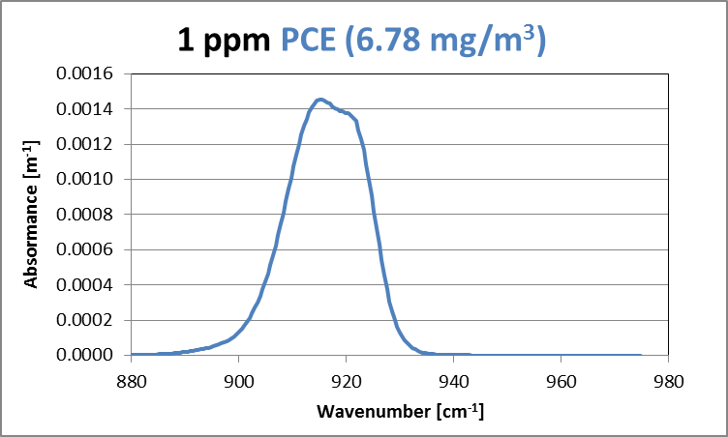
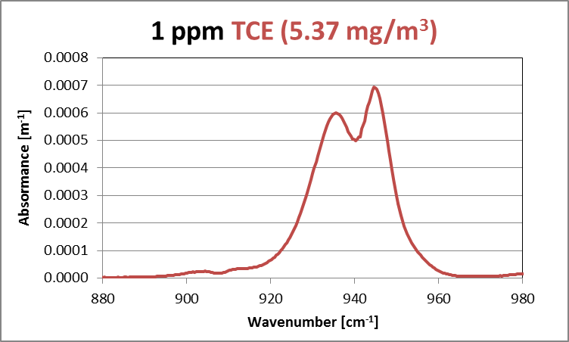
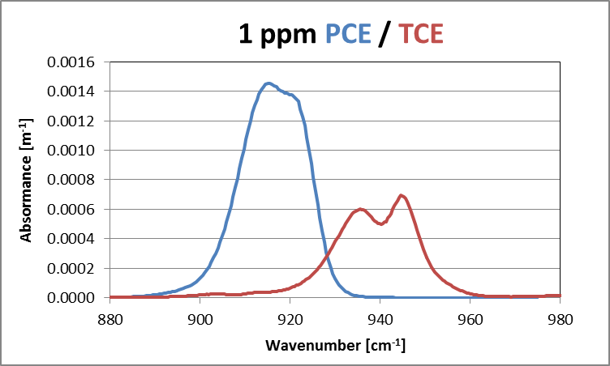
Absorption spectra
Notes:
Absorbans fra hhv. PCE og TCE for 1 ppm målt gennem en 1 m lang vekselvirkningslængde.
Absorbans=Log10(Power_ind/Power_out)
Bemærk at der er meget lidt overlap mellem spektrene, specielt er der meget lidt fra PCE til TCE hvis der måles ved 945 cm-1, hvilket passer godt med at det typisk er TCE som forekommer i lavest koncentration.

Slide 10
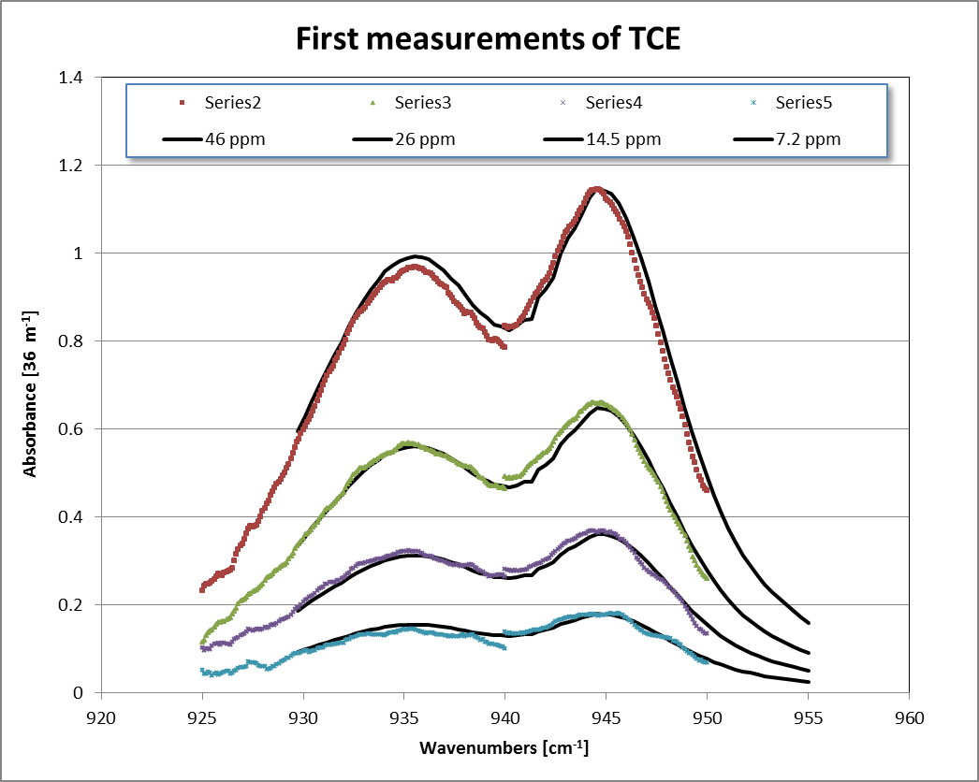
TCE - high concentration
Notes:
Viser de første målinger vi lavede med høj koncentration af TCE i gas cellen.
De enkelte måleserier er lavet med integrations tider på ca 5 ms.
De sorte grafer er beregnet ud fra NIST absorptionsspektre (NIST database) (som vist på foregående slide), men nu skaleret så absorbansen passer med målingerne, svarende til de koncentrationer som er skrevet ved Legends.

Slide 11
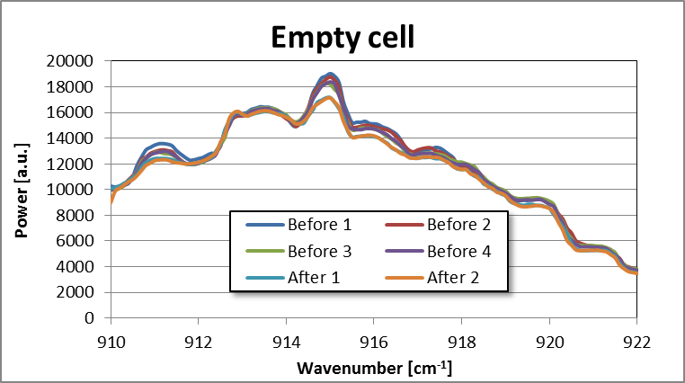
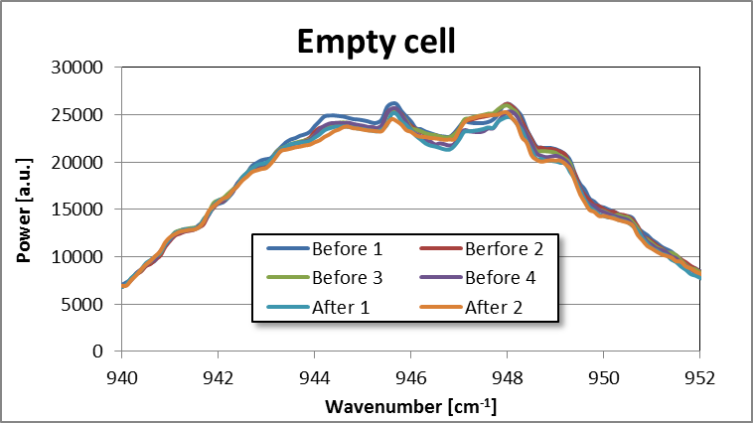
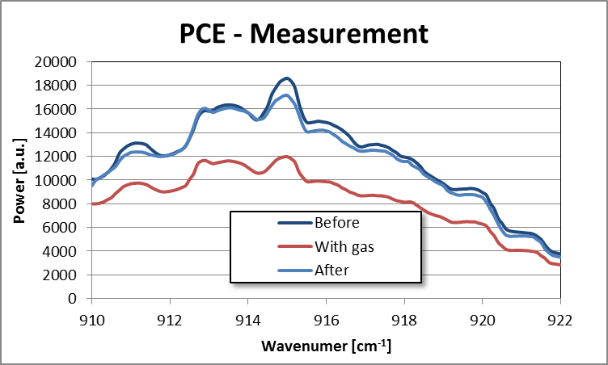
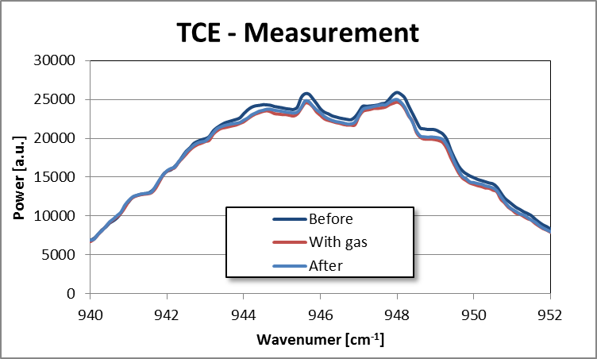
Measurements
Notes:
Måleserier omkring hhv. PCE og TCE absorptionstoppen: For hver måleserie er bølgelængden af lyskilden tunet hen over absorptionstoppen.
Øverste målinger: 6 måleserier, hvor de første 4 er taget inden cellen fyldes med gas, og de sidste 2 er taget efter cellen er tømt for gas.
Først blev der lavet en måling ved PCE bølgelængderne, derefter en måling ved TCE bølgelængderne, så tilbage til PCE osv…
Det viser at der er nogen variation mellem de forskellige måleserier, specielt mellem de målinger som er lavet før og efter cellen var fyldt med gas. Dette skyldes formentlig specielt at der er længere tid mellem disse målinger.
Nederste målinger: Viser middelværdien af de 4 målinger før gassen kom i cellen, middelværdien af 2 måleserier med gassen i cellen og middelværdien af de 2 målinger efter gassen blev tømt ud af cellen.
Der ses at være en stor reduktion i signalet for PCE med gassen i cellen (stor absorbans), mens der er en meget lille reduktion i signalet for TCE med gassen i cellen (lille absorbans)

Slide 12
Concentrations in pore air and indoor
 | OR1 | OR3 | OR13 | Nord | Sydvest
TCE | 31 | 48 | 0.24 | 990 | 73
PCE | 690 | 1100 | 12 | 52000 | 14000
Conc. μg/m³
”Nord”
X
”Syd Vest”
X
Notes:
Der er udtaget prøver fra testgrunden med forskellige koncentrationsniveauer. Dem der hedder OR er prøver af luften i bygningerne – indeklimamålinger – mens SydVest og Nord er udtaget fra poreluften. Den første prøve der er målt med den optiske sensor er Nord-prøven med de højeste koncentrationer.
The samples have been taken to represent both pore air and indoor air and high and low concentrations.

Slide 13
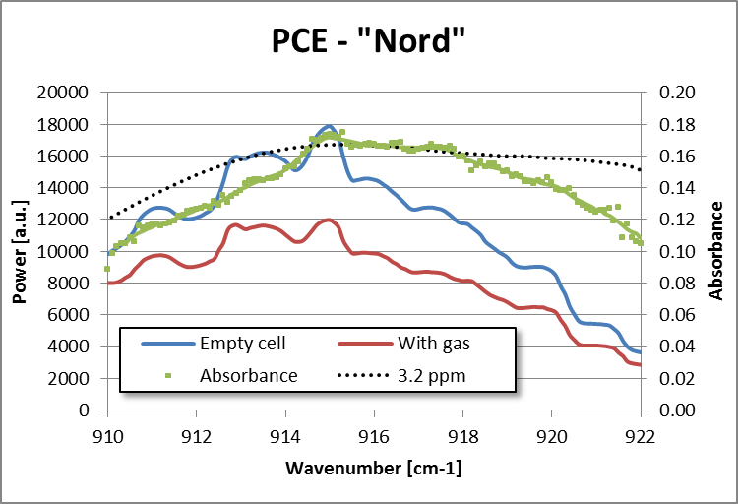
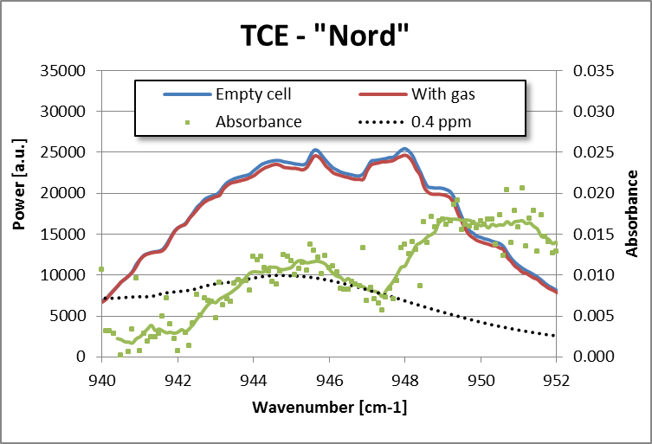
Measurements on samples from the test site
Notes:
Her beregnes absorbans fra gassen for hhv. PCE og TCE ud fra middelværdien fra den tomme celle og middelværdien af den gas-fyldte celle – dette giver de grønne data punkter. Den grønne graf er lavet som en løbende middelværdi (11 punkter) over de grønne punkter.
De sorte stiplede linjer er er beregnede absorbans for koncentrationerne angivet i Legends.

Slide 14
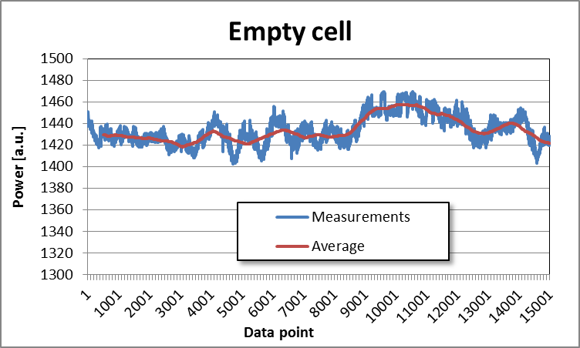
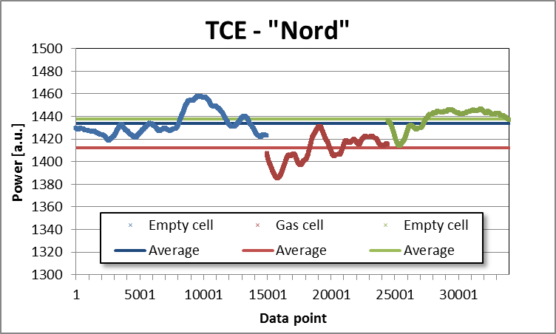
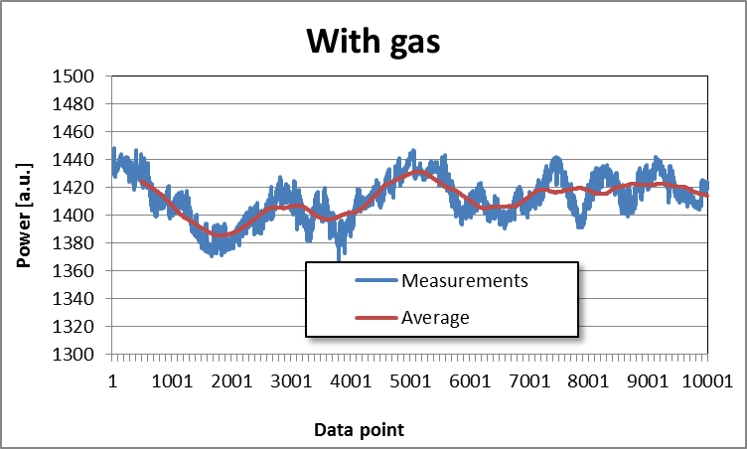
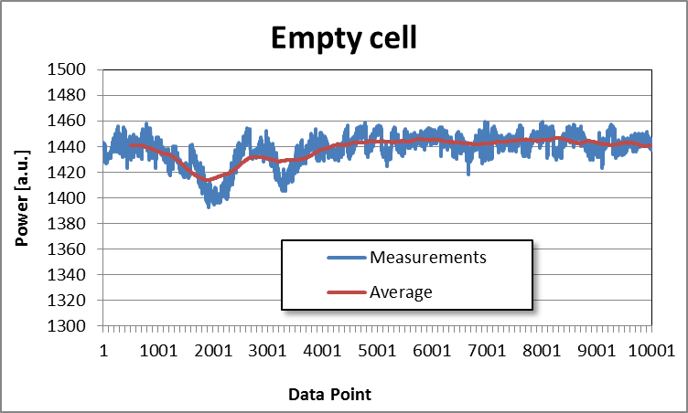
TCE Measurements – 944.3 cm⁻¹
Measured absorbance in 36 m cell:
0.008 at 944.3 cm⁻¹
Equivalent to a TCE concentration of:
0.31 ppm
Notes:
Bølgelængde af lyskilde justeres ind til top af absorbansen – 5 ms/målepunkt
Her forsøges en alternativ metode, hvor vi justerer bølgelængden af lyskilden ind til toppen af absorbansen, hvorefter vi blot måler over lang tid (5 ms per målepunkt). Derefter beregnes middelværdien hhv. med og uden gas i cellen.
De blå grafer er de målte punkter. De røde grafer er løbende middelværdi (1001 punkter). Der ses en tydelig oscillation i de midlede (røde) grafer, perioden er 30 til 60 sekunder. Vi kender ikke kilden til dette signal, men det er formentlig en af temperatur reguleringerne som ikke er helt stabil. Dette er en meget vigtig støjkilde som skal elimineres for at opnå bedre signal støj forhold (nøjagtighed) i målingerne.
Ud fra de tre midlede grafer til venstre har vi lavet grafen til højre, hvor middelværdien for hver af de 3 kurver er lagt ind. Ud fra disse middelværdier har vi beregnet absorbansen fra gassen, hvilket svarer til ca 0.3 ppm (hvis vi tager jeres data fra kulrørne ligger vi ca 1.5 gange højre end jeres værdi).

Slide 15
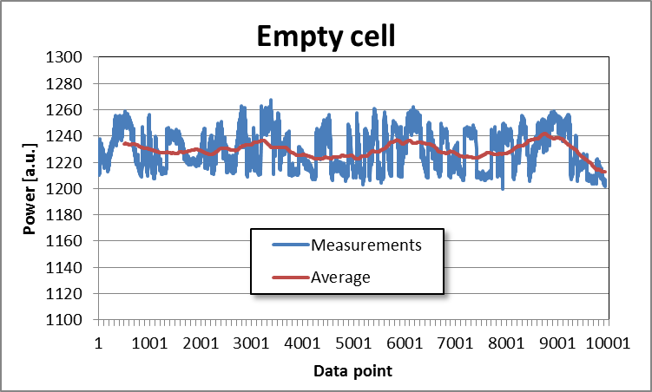
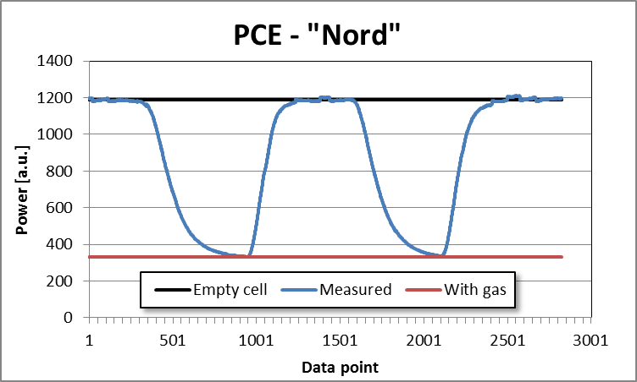
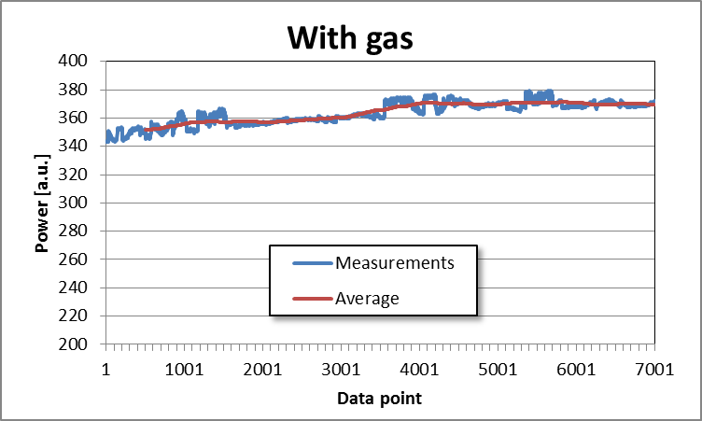
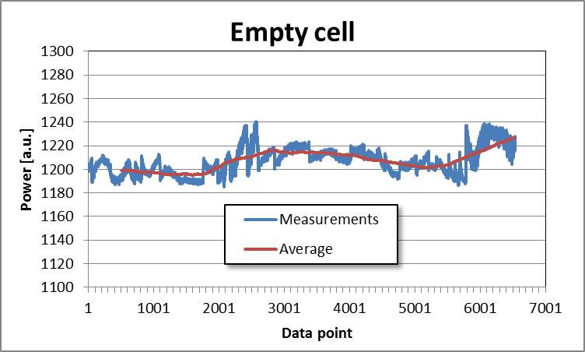
PCE Measurements – 915.3 cm⁻¹
Measured absorbance in 36 m cell:
0.557 at 915.3 cm⁻¹
Equivalent to a PCE concentration of:
10.3 ppm
Notes:
Som foregående slide, men nu ved PCE bølgelængderne.
Her er der så høj koncentration at vi kunne lave målingerne direkte mens vi sugede gas ind og ud af cellen – grafen til højre.
Der er lavet en tilsvarende beregning af koncentrationen, og igen ender vi med en koncentration som er ca. 1.5 gange højere end jeres måling med kulrør.

Slide 16
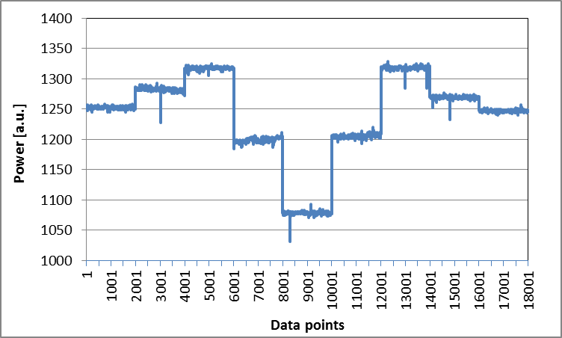
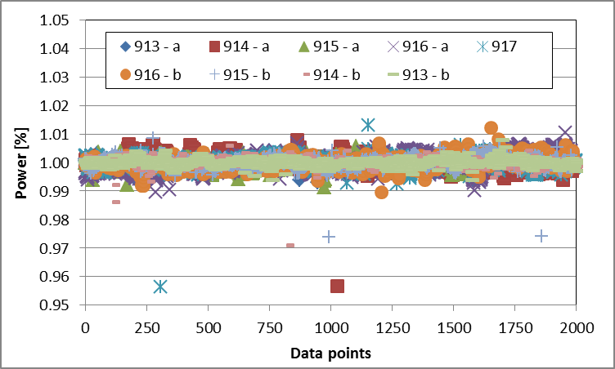
Stability of system – 915 cm⁻¹ - PCE
913 | 914 | 915 | 916 | 917
1252.9 | 1282.6 | 1317.3 | 1199.1 | 1078.8
1247.2 | 1269.6 | 1318.0 | 1205.4
1.005 | 1.010 | 0.999 | 0.995

Slide 17
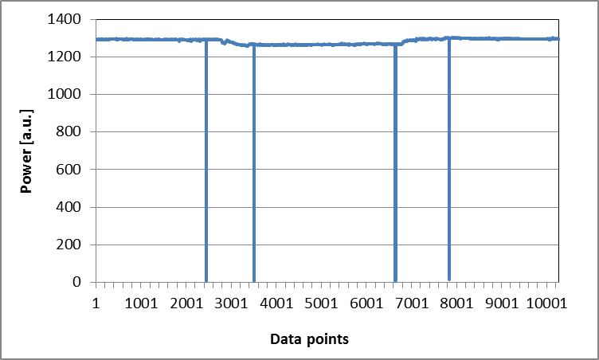
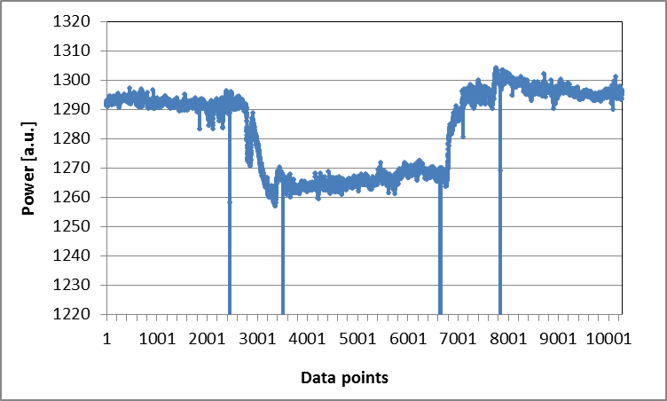
PCE measurement – 915 cm⁻¹ (1400 µg/m3)
Average | 1293 |  | Concentration
 | 1265
 | 1297 |  | 0.196 | ppm
Ratio | 1.0238 |  | 1329 | µg/m3

Slide 18
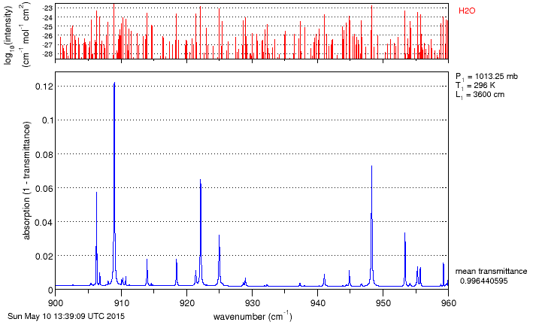
Absorption on 1 % water vapor
Notes:
The results shows that there are more water vapor in the pore air compared with the indoor air – there have to be adjusted for that in the furture work – measure at another peak

Slide 19
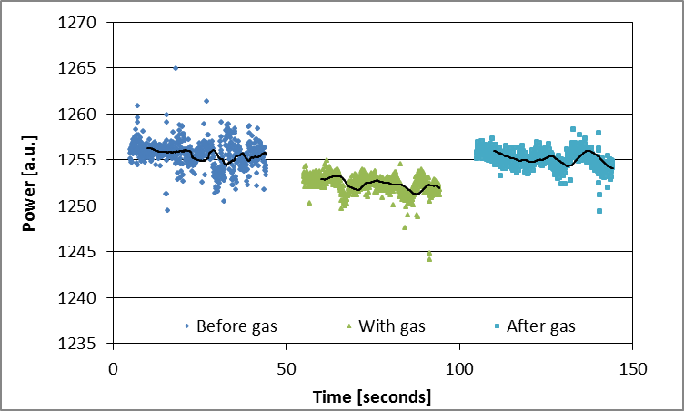
Determination of uncertainty - PCE
Measurement at 915 cm-1 (PCE)

Slide 20
Priliminary conclusions
Promising results with the novel system combining quantum cascaded laser, a 36 m Herriot cell and upconversion detection
The absorption spectra of PCE and TCE are clearly separated
High concentrations of both PCE and TCE can be measured with short acquisition time
An estimate of the uncertainty of the measurements can be given based on the difference of the signal before and after the gas was in the cell:
TCE: ±0.25 % corresponds to ±0.04 ppm (±230 µg/m³)
PCE: ±0.25 % corresponds to ±0.02 ppm (±140 µg/m³)

Slide 21
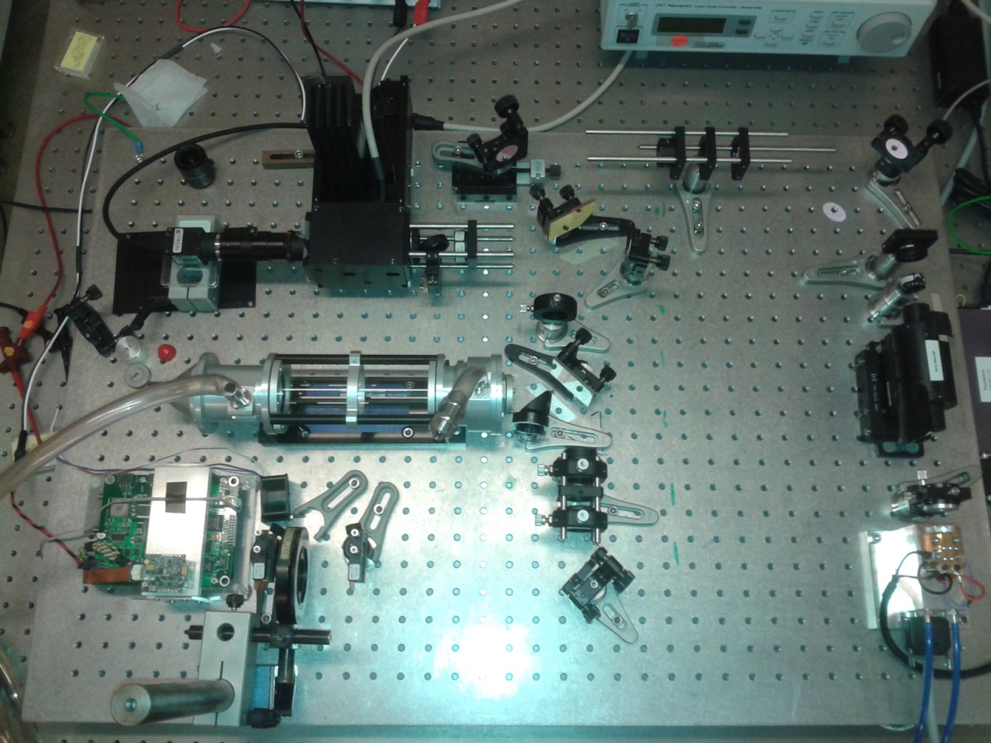
Outlook
Addition work on noise reduction is needed for reliable low concentration measurements:
Measurements at more wavelengths to subtract cross signal
Implement an online reference signal to be extracted
Calibration is need using know concentrations

Slide 22
Perspective
New technology for fast measuring of anthropogenic compounds in air to a fair price – can be used for many different compounds
Improve the measurement of VOC’s in pore air and indoor air
Can be used for finding intrusion pathway for VOC’s to indoor air
Real-time measurements of VOC’s at remediation facilities (ventilations systems)
Online measurements of VOC’s in connections with dynamic investigations

